Slide 1
Pri zadnji uri pouka si spoznal kaj označujemo s pojmom biotska pestrost / raznolikost.
Če je biotska raznolikost velika, pomeni, da na nekem območju živi ali raste veliko različnih vrst živih organizmov.
Danes boš spoznal, kakšna je biotska raznolikost v Sloveniji.
Najprej preberi snov v učbeniku na straneh 115 in 116.
Slik, ki so dodane na diapozitivih, ne tiskaj. Le poglej jih.
V zvezek zapiši naslov: Biotska pestrost v Sloveniji

Slide 2
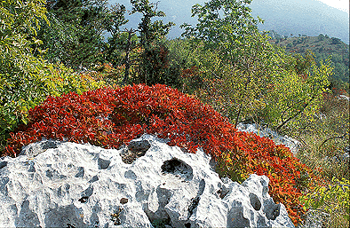
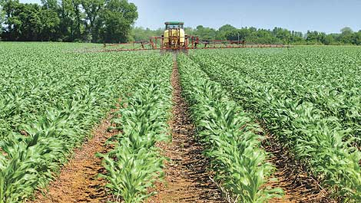
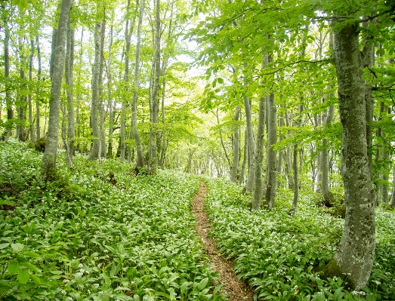
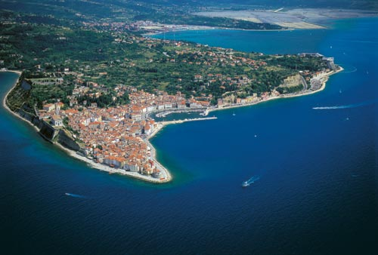

Poglej slike in odgovori na vprašanja. Odgovore zapiši v zvezek.
Kateri ekosistemi so prikazani na slikah? Poimenuj jih.
Primerjaj biotsko pestrost njive z gozdom. Kje je pestrost večja?

Slide 3
V zvezek zapiši:
Sloveniji pripada več kot 1 % vseh znanih vrst živih bitij. (Mršić, 1997).
Sobivanje tolikšnega števila vrst živih bitij na tako majhnem prostoru, našo deželo uvršča med naravno najbogatejše v Evropi.
Eden od vzrokov za to je lega Slovenije. Slovenija je stičišče različnih biogeografskih regij:
panonska regija
(PREPIŠI IZ UČBENIKA ŠE OSTALE 4 REGIJE)
Relief je močno razgiban, pestre pa so tudi:
pedološke (talne, vrste kamnin),
podnebne
in hidrološke (vodne) razmere.
Kamnine, ki še posebej prispevajo k bogati pestrosti Slovenije so karbonatne kamnine, zaradi katerih imamo kraške __________ in jezera.

Slide 4
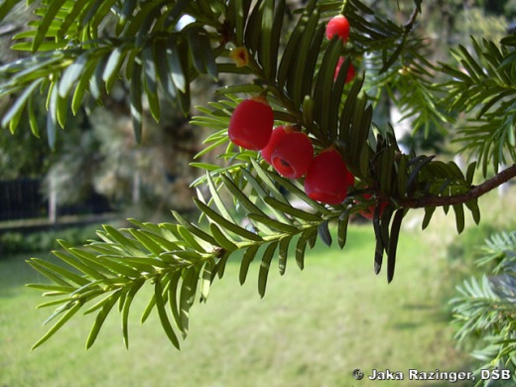
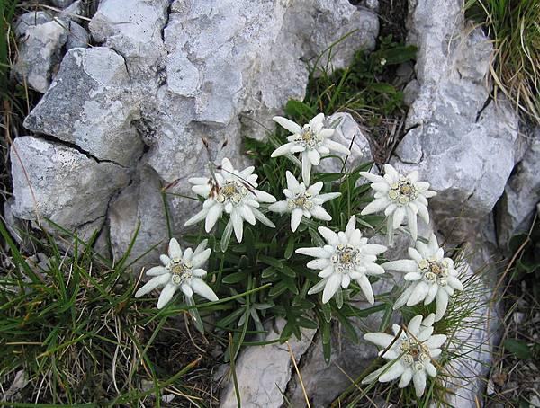
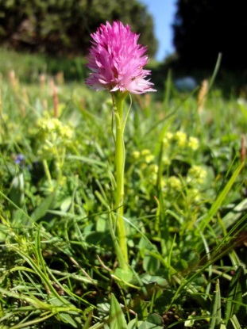
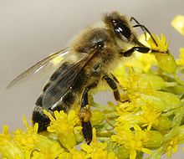
Rdeči seznami ogroženih vrst so uradni dokumenti s seznami organizmov, ki so ogroženi.
Nekatere naše zavarovane vrste: tisa, planika, kamniška murka, kranjska čebela.
Na biotsko raznolikost vplivajo tudi:
odnosi med organizmi različnih vrst ali znotraj iste vrste
interakcija organizmov z okoljem
posegi ljudi v okolje

Slide 5
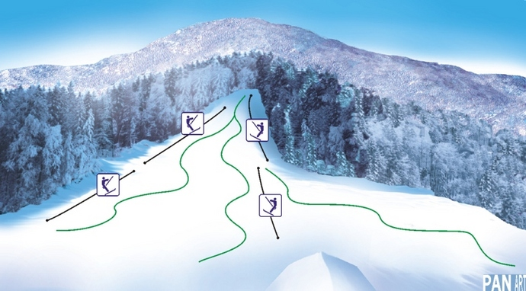
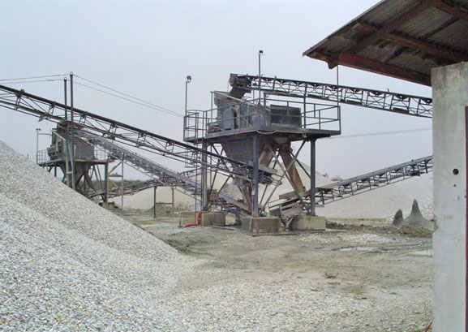
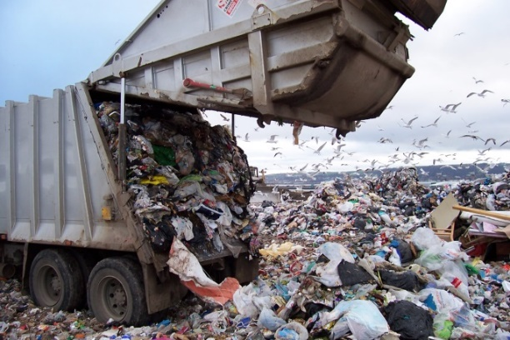
Kako prikazani posegi vplivajo na biotsko raznolikost?
Ekosisteme moramo ohranjati, ker nam dajejo vodo, zrak, hrano…

